Slide 1
CREATE TABLE
1조 오라클 프로젝트
(조장, 조원1, 조원2, 조원3);
INSERT INTO 1조 오라클 프로젝트 VALUES (채상혁, 김우현, 박세원, 서희원);
SELECT * FROM 1조 오라클 프로젝트;
조장 | 조원1 | 조원2 | 조원3
채상혁 | 김우현 | 박세원 | 서희원

Slide 2
목차
1. | 개발환경
2. | 일정
3. | 요구분석
4. | 팀원별 업무분담
5. | 순서도
6. | 다이어그램
7 | 기능구현

Slide 3
1. 개발환경
프로젝트 기간 | 개발 플랫폼 | 개발도구 | 사용언어
2025-01-30 ~ 2025-02-07 | WINDOWS10,11 | Oracle SQL Developer, eXERD | Oracle, Ansi SQL, PL/SQL

Slide 4
2. 일정
01-31 | 요구분석서
02-01~02-02 | 순서도, 개념다이어그램
02-03(월) | 논리, 물리 다이어그램
02-04(화) | 테이블, 인서트 작성
02-05(수) | ANSI SQL
02-06(목) | PL/SQL
02-07(금) | PPT

Slide 5
4. 요구분석
관리자 | 기초정보관리, 교사계정 관리, 개설과정 관리, 개설과목 관리, 교육생 관리, 시험관리 및 성적조회, 출결관리 및 출결조회
교사 | 강의 스케줄 조회, 배점 입출력, 성적 입출력, 출결관리 및 출결조회
학생 | 로그인, 개인성적정보 확인, 출결관리, 출결조회
추가정보 | 학원 휴무일 관리(공휴일, 공강, 휴일), 학생 자격증 추가, 학생 기술 추가, 회사 정보 추가, 학생 자격증, 기술, 회사정보를 이용한 취업추천 시스템 구현

Slide 6
4. 팀원별 업무분담
공통업무 | 요구분석, 순서도, DDL테이블, DML, ANSI, PL/SQL
채상혁 | 기능구현 (관리자, 교사)
김우현 | 기능구현 (관리자, 교사)
박세원 | 개념, 논리, 물리 다이어그램 기능구현 (교사, 교육생, 추가요구)
서희원 | 개념, 논리, 물리 다이어그램 기능구현 (교사, 추가요구)

Slide 7
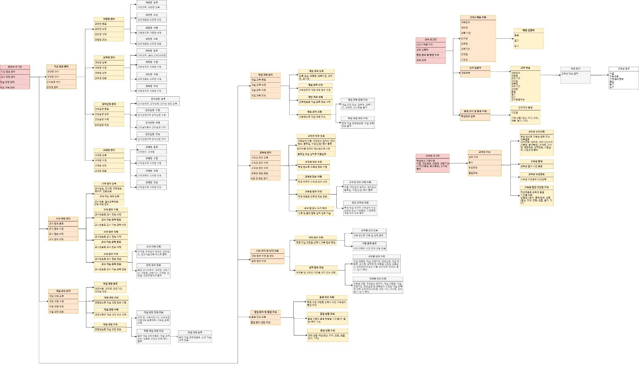
5. 순서도

Slide 8
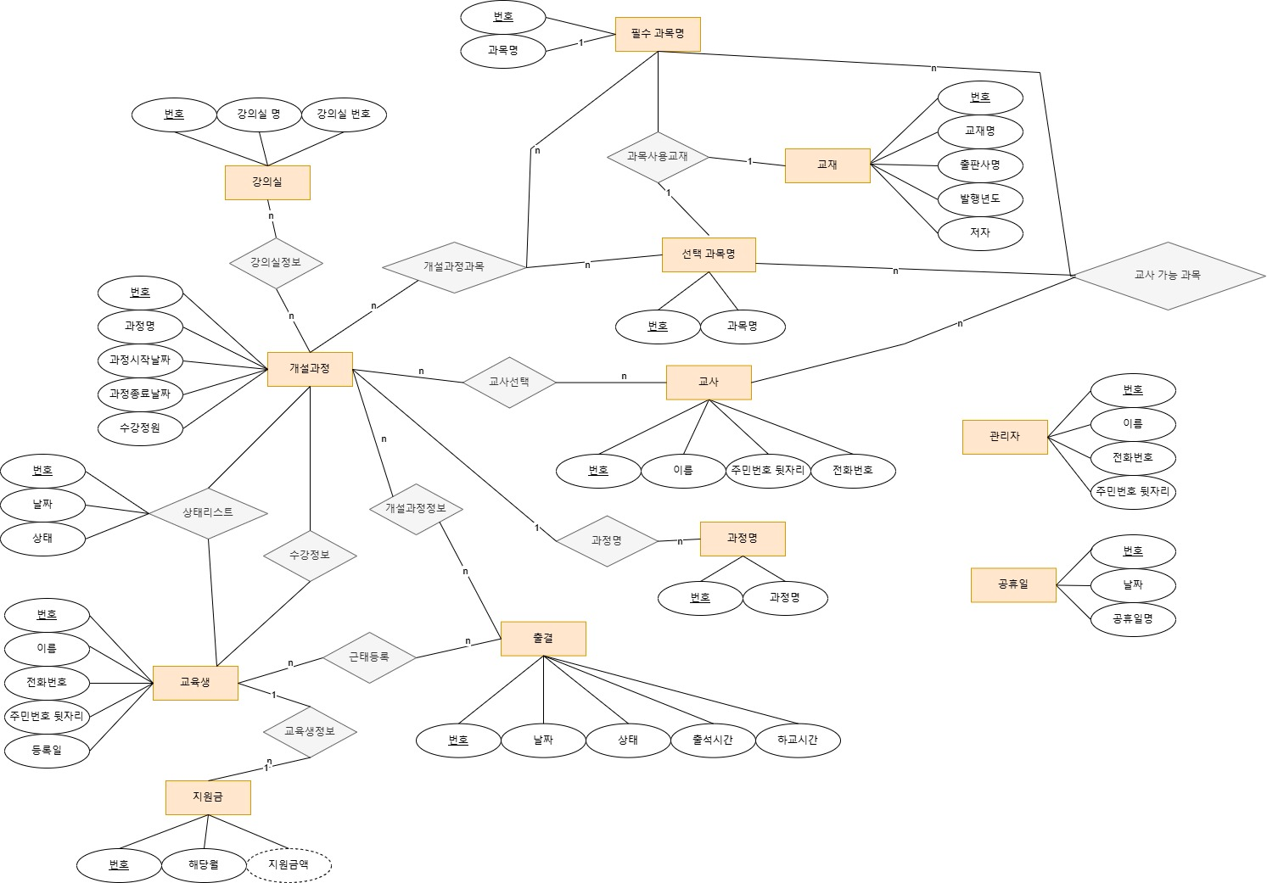
6-1. 개념다이어그램

Slide 9
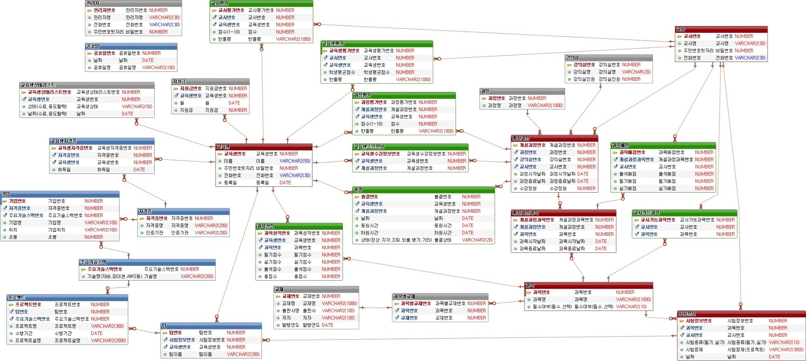
6-2. 논리 다이어그램 전체

Slide 10
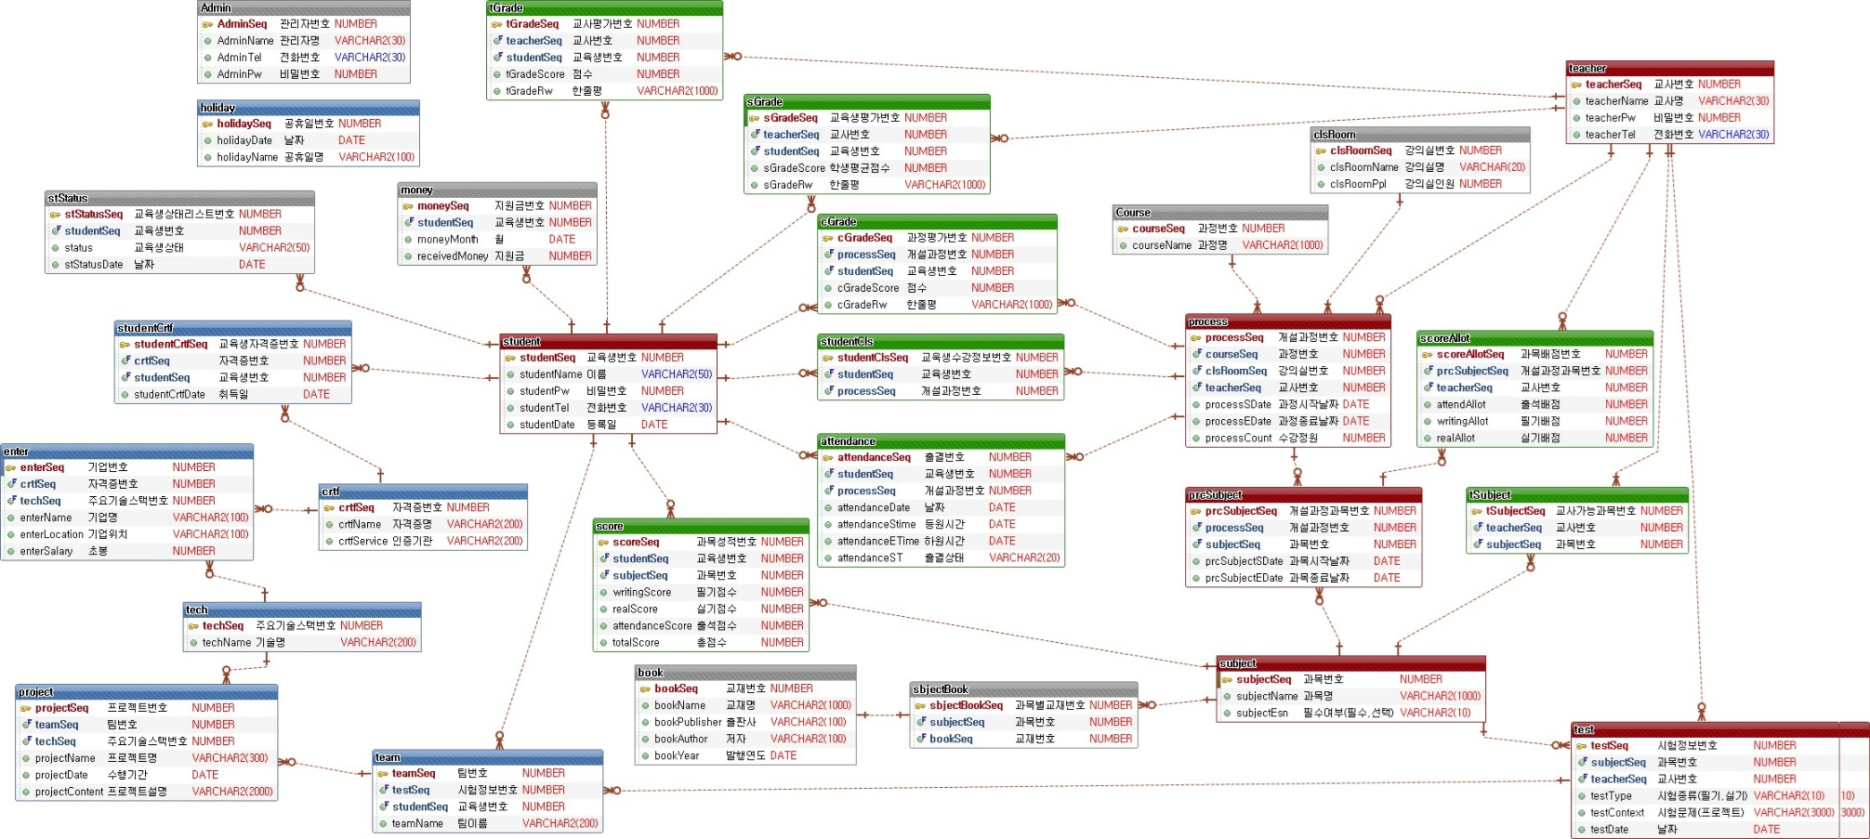
6-3. 물리 다이어그램 전체

Slide 11
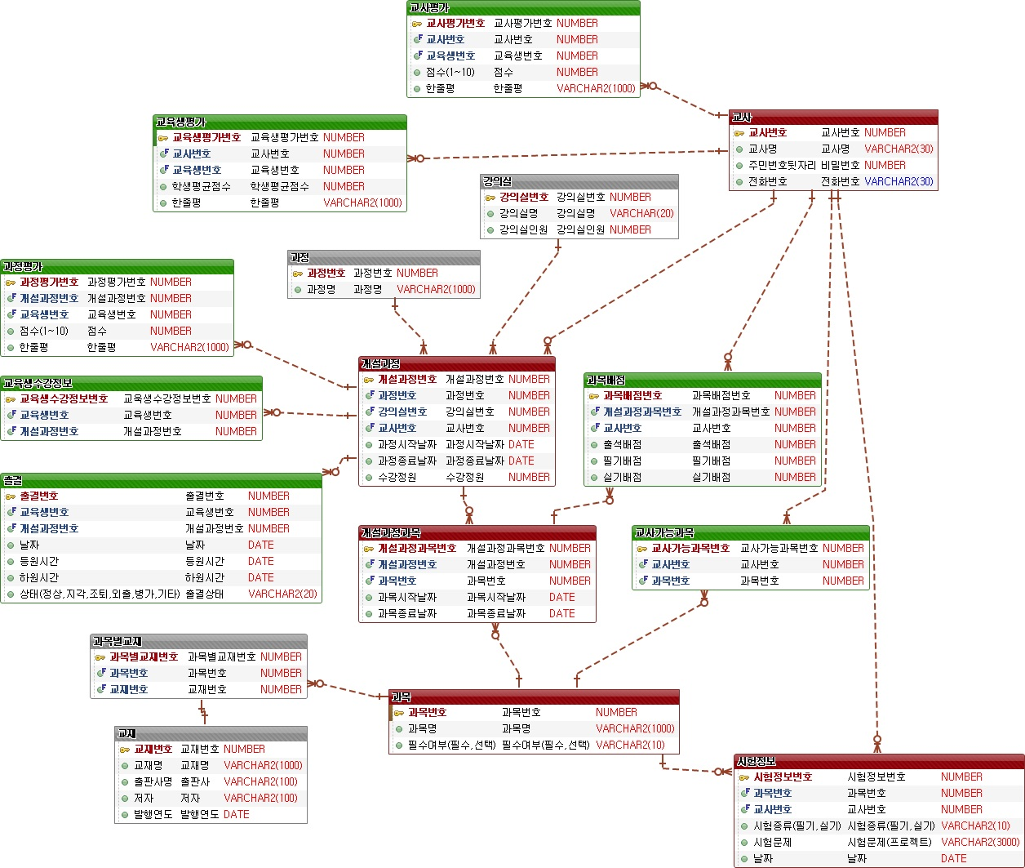
6-4. 논리 다이어그램 교사

Slide 12
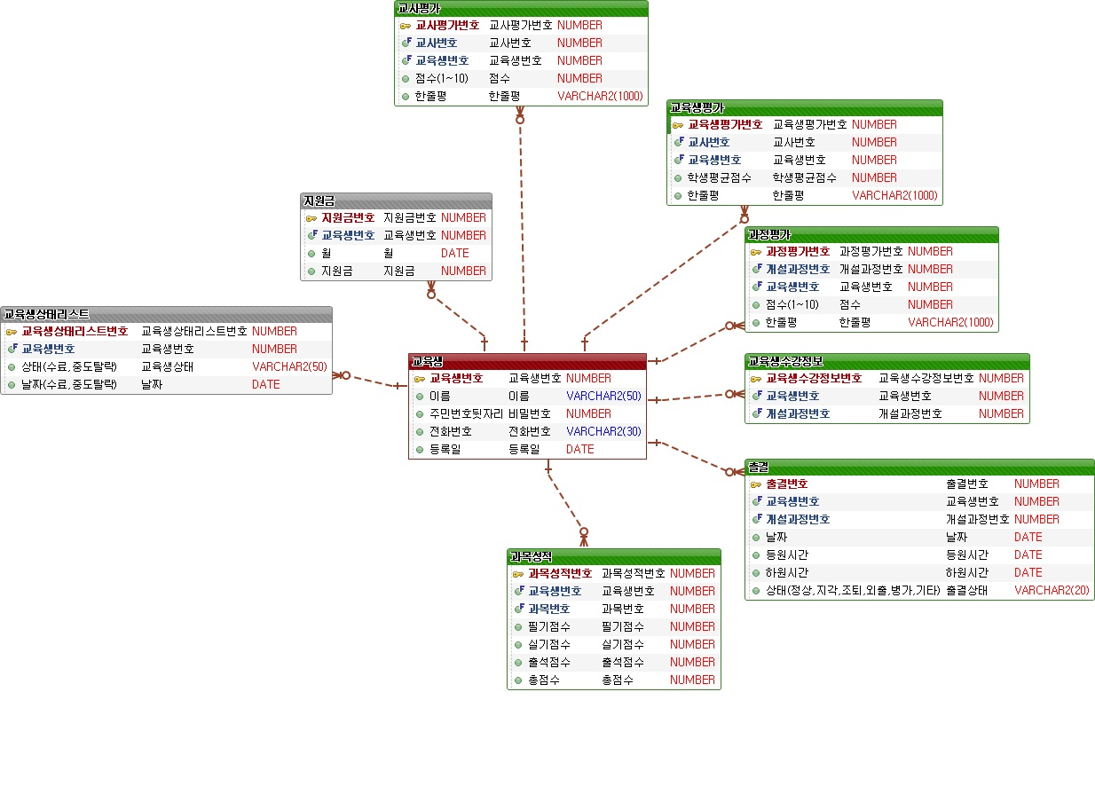
6-5. 논리 다이어그램 교육생

Slide 13
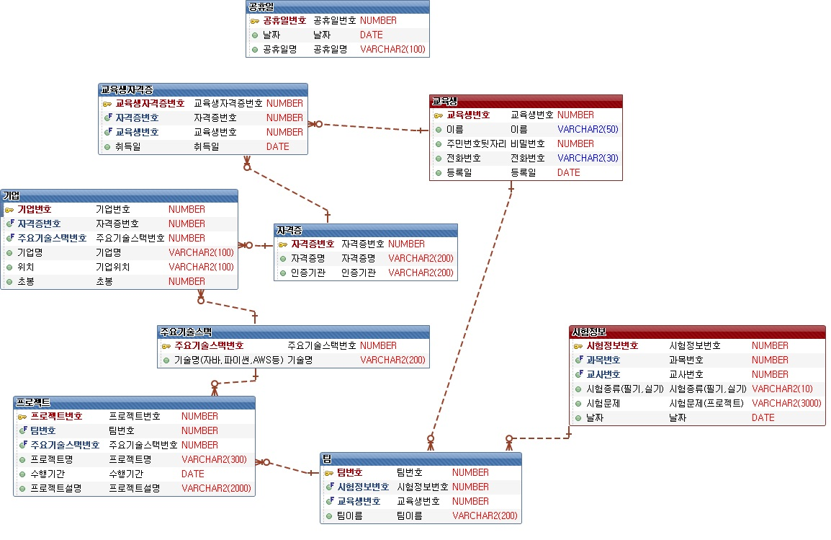
6-6. 논리 다이어그램 추가기능

Slide 14
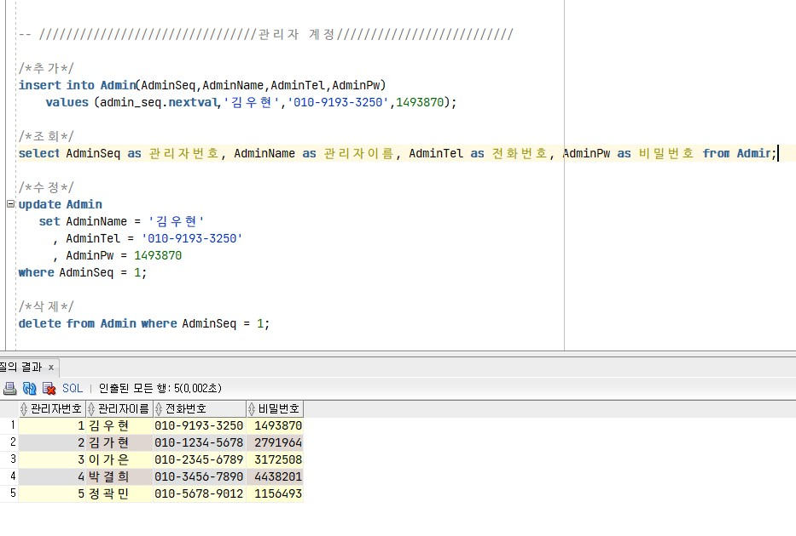
7-1. 기능구현 ANSI SQL
ERD 기준으로 모든 테이블을 생성하여
요구사항에 기반해
Create
Read
Update
Delete
생성

Slide 15
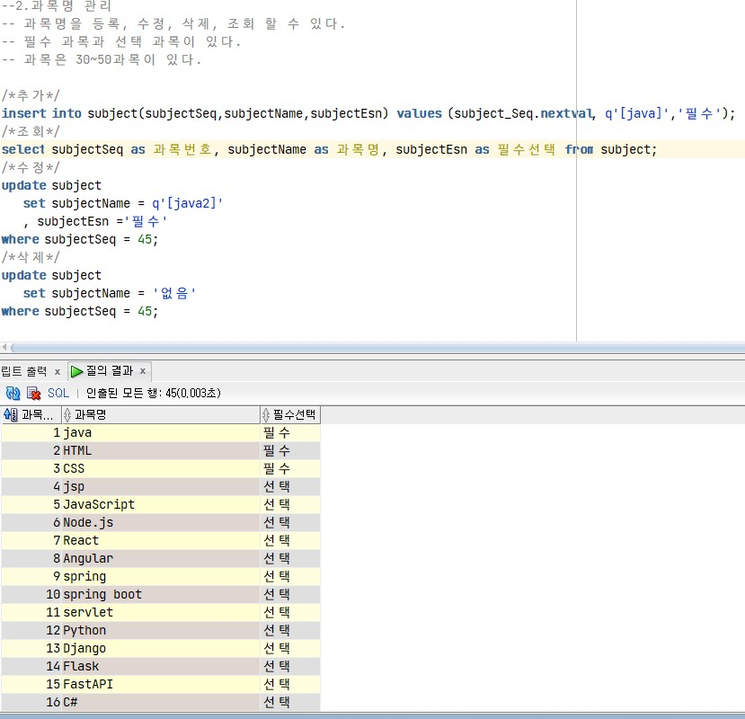
7-1. 기능구현 ANSI SQL
ERD 기준으로 모든 테이블을 생성하여
요구사항에 기반해
Create
Read
Update
Delete
생성

Slide 16
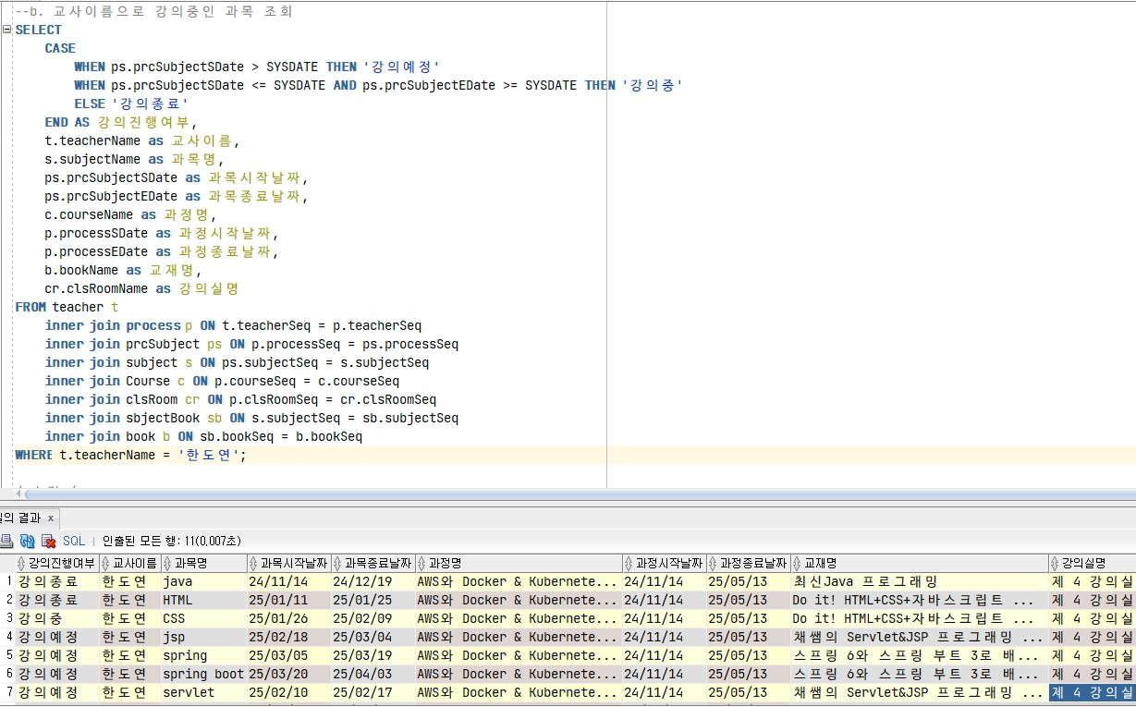
7-1. 기능구현 ANSI SQL
Case end 사용 기능구현
강의진행여부 컬럼 생성, 조건을걸음
강의예정 = 과목시작날짜 > 현재날짜
강의중 = 현재날짜 >= 과목종료날짜
이외 (종료날짜이후) = 강의종료

Slide 17
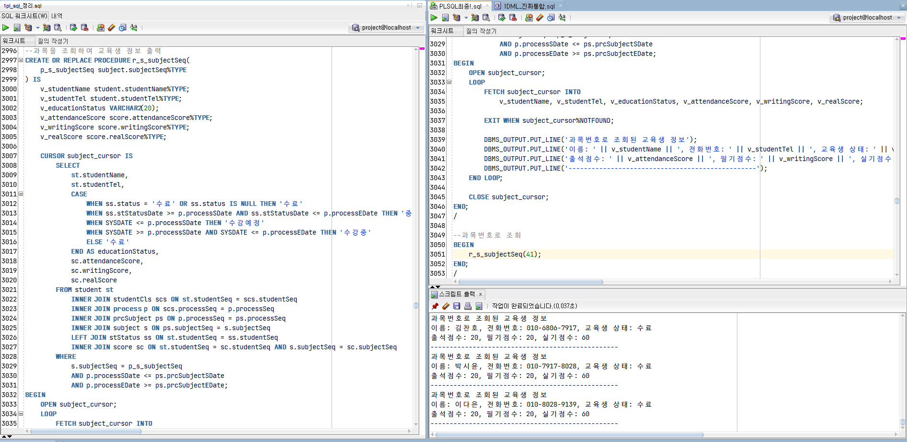
7-2. 기능구현 PL/SQL
과목번호를 조회하여
교육생 정보 출력
Cursor 사용,
과목에서 루프를 돌려
결과를 얻어냄

Slide 18
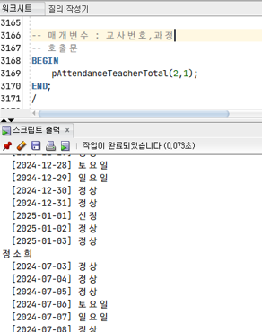
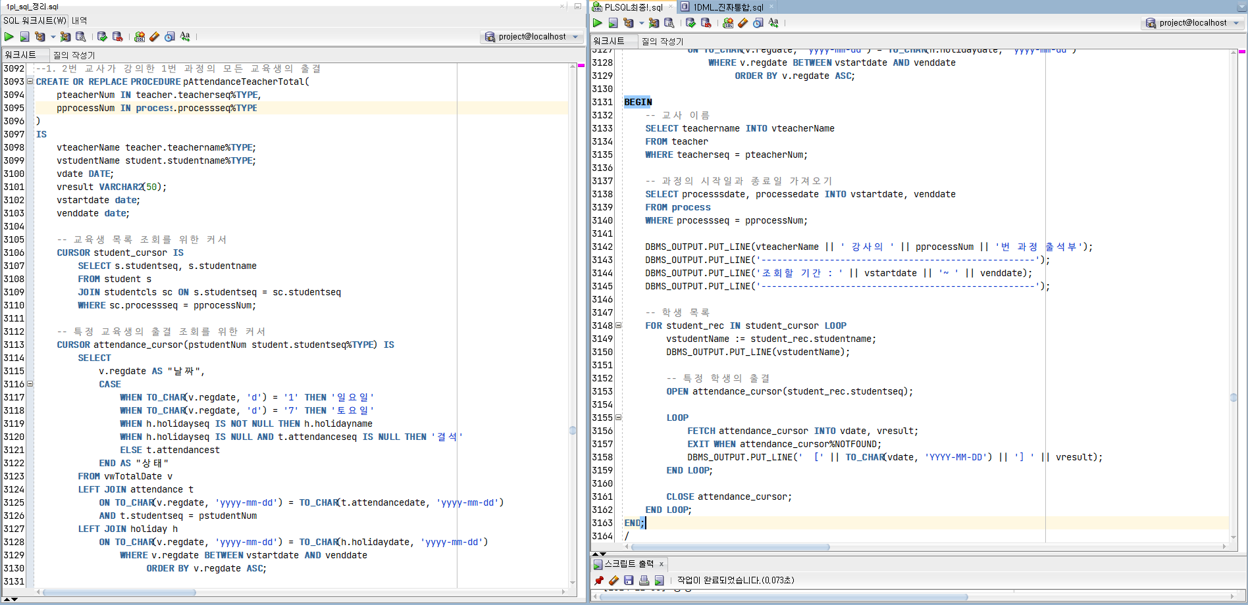
7-2. 기능구현 PL/SQL
교사번호와 과정번호을 입력하여
교사가 강의한 과정의 모든 교육생의 출결 조회
과정번호를 기준으로 학생 목록을 커서로 뽑고
위 커서에서 뽑아낸 학생을 기준으로 출결목록을 다시 커서로 조회
출석일이 없는 공휴일은 holiday테이블을 조인하여
일요일, 토요일, 추가 휴일을 목록에 띄우게끔 코드를 작성함

Slide 19
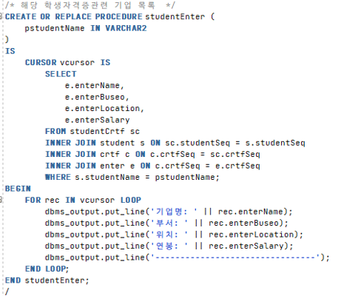

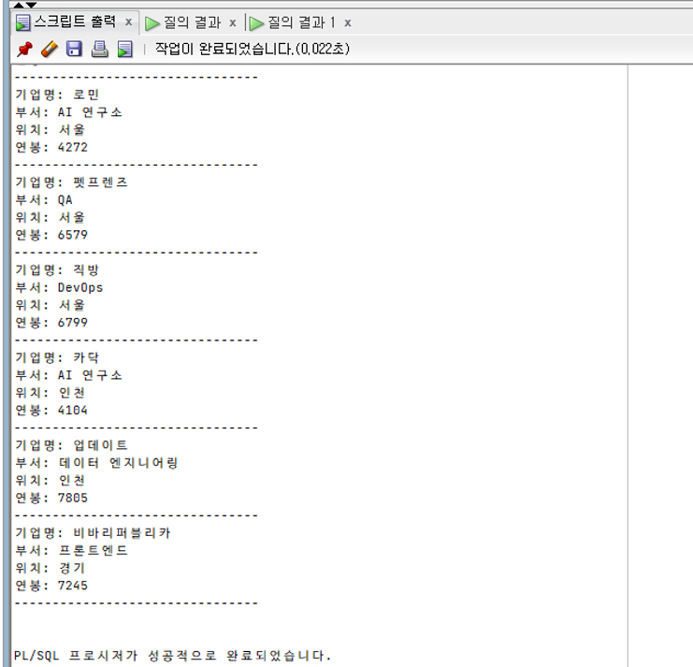
7-2. 기능구현 PL/SQL
추가기능
학생 이름으로 조회
학생의 자격증과 회사를 매칭하여
지원할수 있는 회사의 목록을 보여줌

Slide 20
7-3. 시연
기능 라이브 시연

